Slide 1
以Adaboost實作人臉辨識
指導教授:虞台文
專題小組:鄧貴鍾、高培鈞、羅元懋

Slide 2
Adaboost
由Yoav Freund和Robert Schapire提出的機器學習方法
將許多弱分類器的決策整合成一高精確度的強分類器
需要先用許多正反樣本訓練各個弱分類器

Slide 3
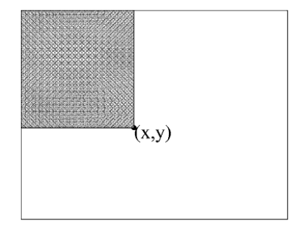
使用的弱分類器方法 - Integral Image
點(x,y)的Integral Image值為左上角灰色方塊內所有像素質的加總

Slide 4
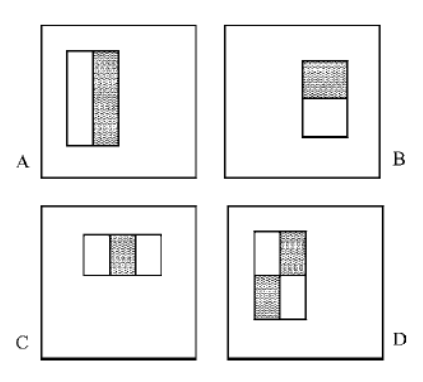
使用Integral Image產生大量弱分類器
左圖示範了四個弱分類器
每個弱分類器的灰色範圍與白色範圍面積必定相等
將白色方塊內的Integral Image值減掉灰色方塊的Integral Image值得出的結果即為該弱分類器的決策

Slide 5
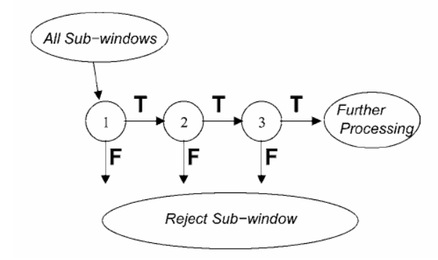
補充 - Cascade Classifier
用於增進準確率的演算法
先以準確度較低的分類器篩掉明顯不是人臉的樣本
再逐步以準確度較高分類較嚴格的分類器篩選

